Slide 1
Kaj je taksonomija?
Vasja Rant
Ekonomska fakulteta, Univerza v Ljubljani
vasja.rant@ef.uni-lj.si

Slide 2
Vsebina
Opredelitev in vpetost taksonomije v zeleni prehod EU
Razlogi za taksonomijo in nefinančno poročanje podjetij
Pravna in strokovna podlaga taksonomije
Cilji, kriteriji in tehnična merila za pregled skladnosti s taksonomijo
Primeri uporabe taksonomije: statični in dinamični vidik
Obveznost poročanja nefinančnih podjetij o skladnosti s taksonomijo

Slide 3
Kaj je taksonomija?
EU sistem klasifikacije gospodarskih dejavnosti
Ki bistveno prispevajo k okoljskim trajnostnim ciljem
Na podlagi znanstveno utemeljenih meril

Slide 4
Vpetost v EU okvir trajnostnih financ

Slide 5
Vpetost v Evropski zeleni dogovor
Evropski zeleni dogovor
Področni cilji
Instrumenti
EU področne strategije in akcijski načrti (politike)
Investicije
Financiranje
EU zakonodaja
Nacionalne strategije in koordinacija na ravni EU
Časovni načrt
Temeljni cilj: trajnostno, podnebno nevtralno gospodarstvo EU do leta 2050
Vključevanje trajnosti v vse politike EU (mainstreaming)
EU okvir trajnostnih financ
Javno
Zasebno

Slide 6
Zakaj trajnostne finance in taksonomija?
Globalne emisije CO2
Globalne emisije CO2

Slide 7
Zakaj trajnostne finance in taksonomija?
Emisije toplogrednih plinov v EU

Slide 8
Zakaj trajnostne finance in taksonomija?
Emisije toplogrednih plinov v EU

Slide 9
Zakaj trajnostne finance in taksonomija?
Dodatne letne investicije v EU
2021-2030 glede na 2011-2020
Dodatno letno financiranje v EU
2021-2030 glede na 2011-2020

Slide 10
Zakaj trajnostne finance in taksonomija?
Dodatne letne investicije v EU
2021-2030 glede na 2011-2020
Dodatno letno financiranje v EU
2021-2030 glede na 2011-2020
Dodaten prostor za trajnostne finance

Slide 11
Zakaj trajnostne finance in taksonomija?
Potreba po hitri in obsežni preusmeritvi kapitalskih tokov v financiranje zelene preobrazbe, zlasti na področju podnebnih ciljev.
Dodatna argumenta
Večja zanesljivost in primerljivost informacij na področju trajnostnih razkritij in trajnostnih finančnih produktov (zmanjševanje greenwashinga).
Sistemske implikacije trajnostnih tveganj in zelenega prehoda terjajo ustrezno informiranost odločevalcev.

Slide 12
Pravna podlaga taksonomije
Krovna uredba o taksonomiji (EU) 2020/852
Delegirani uredbi (EU) 2021/2139 in (EU) 2021/2178
Opredeljuje okoljske cilje (9. člen) in kriterije (3. člen)
Nalaga dodatne obveznosti nefinačnega poročanja podjetjem (8. člen)
(EU) 2021/2139 določa podrobnejša tehnična merila za pregled skladnosti s taksonomijo za podnebne cilje taksonomije.
(EU) 2021/2178 opredeljuje podrobnejšo vsebino in obliko dodatnih obveznosti nefinančnega poročanja skladno s taksonomijo.

Slide 13
Strokovna podlaga taksonomije
Pred uredbo o taksonomiji
Tehnična strokovna skupina za trajnostno financiranje
Po uredbi o taksonomiji
Platforma za trajnostno financiranje
Notes:
Platforma za trajnostno financiranje vključuje predstavnike več evropskih institucij ter strokovnjake iz zasebnega sektorja, civilne družbe in akademske sfere z ustrezno znanstveno podlago. Razvija, spreminja in spremlja izvajanje tehničnih meril za pregled in pripravlja strokovne podlage za širitev taksonomije na druga področja (socialna taksonomija, taksonomija bistveno škodljivih dejavnosti)

Slide 14
Okoljski cilji taksonomije
Uredba o taksonomiji določa, da so okoljsko trajnostne dejavnosti tiste, ki bistveno prispevajo k enemu od šestih okoljskih ciljev.

Slide 15
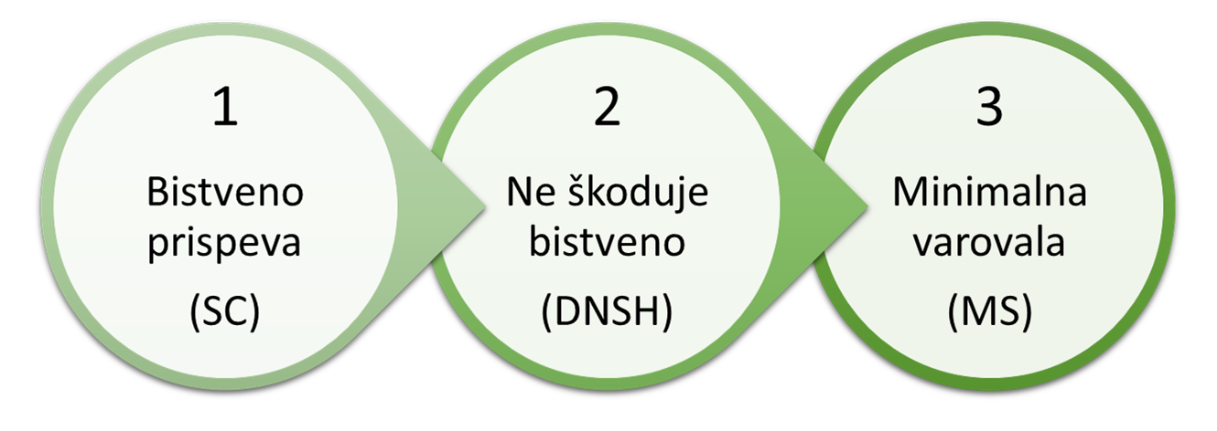
Osnovni kriteriji skladnosti s taksonomijo
Delegirane uredbe Komisije (tehnični kriteriji)
Smernice OECD za multinacionalna podjetja
Vodilna načela ZN o poslovanju in človekovih pravicah
SC – significant contribution; DNSH – does not significantlly harm; MS – minimum safeguards

Slide 16
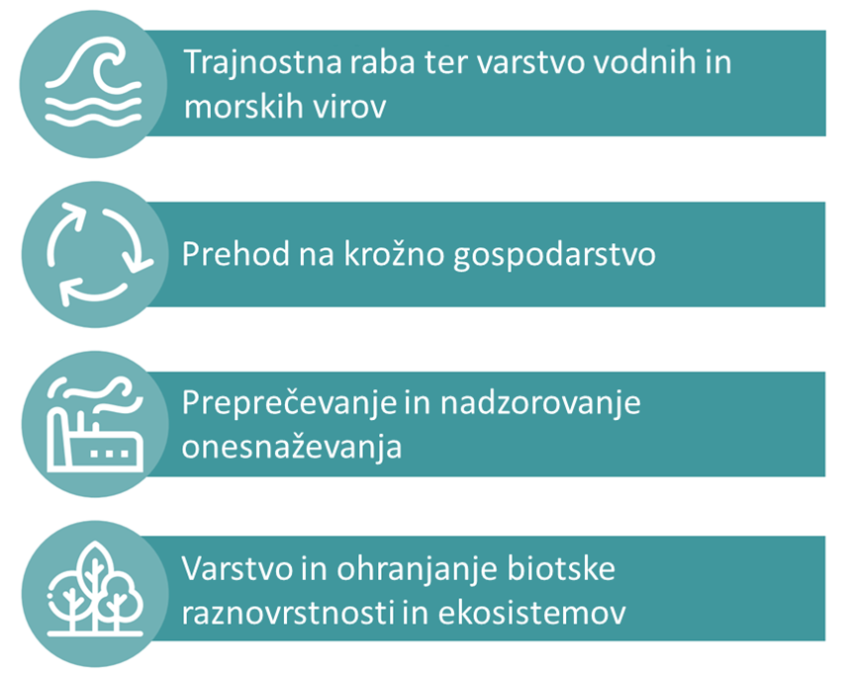
Tehnična merila za pregled po ciljih taksonomije
Delegirana uredba o podnebni taksonomiji (EU) 2021/2139 (4.6.2021)
Predlog komplementarne delegirane uredbe o podnebni taksonomiji z upoštevanjem dejavnosti proizvodnje jedrske energije in energije iz naravnega plina (4.2.2022)
Delegirana uredba o ostalih okoljskih ciljih taksonomije (predvideno 2022)

Slide 17
Primer tehničnih meril za pregled

Slide 18
Upravičenost in skladnost s taksonomijo
Dejavnost
Upravičena dejavnost
Na seznamu taksonomije
Neupravičena dejavnost
Ni na seznamu taksonomije
Skladna dejavnost
Izpolnjuje tehnične kriterije
Neskladna dejavnost
Ne izpolnjuje tehničnih kriterijev
Tri možni razlogi: (1) ni zajeta v taksonomiji; (2) ne prispeva bistveno k okoljskim ciljem; (3) škoduje okolju
Dejavnost z lastnim bistvenim prispevekom
Omogočitvena dejavnost
Prehodna dejavnost

Slide 19
Skladnost s taksonomijo – statični vidik

Slide 20
Skladnost s taksonomijo – dinamični vidik

Slide 21
Zakonodajni okvir trajnostnostnih razkritij

Slide 22
Razkritja skladnosti s taksonomijo (NFRD/CSRD)
Ključni kazalniki uspešnosti (KPI)
Obveznost poročanja podjetij za katere velja NFRD/CSRD
Nefinančna podjetja
Kreditne institucije (banke)
Ostale finančne institucije
Delež prihodkov, CapEx in OpEx, skladnih s taksonomijo
Delež zelenih sredstev (GAR), skladnih s taksonomijo
Delež naložb oziroma prihodkov, skladnih s taksonomijo

Slide 23
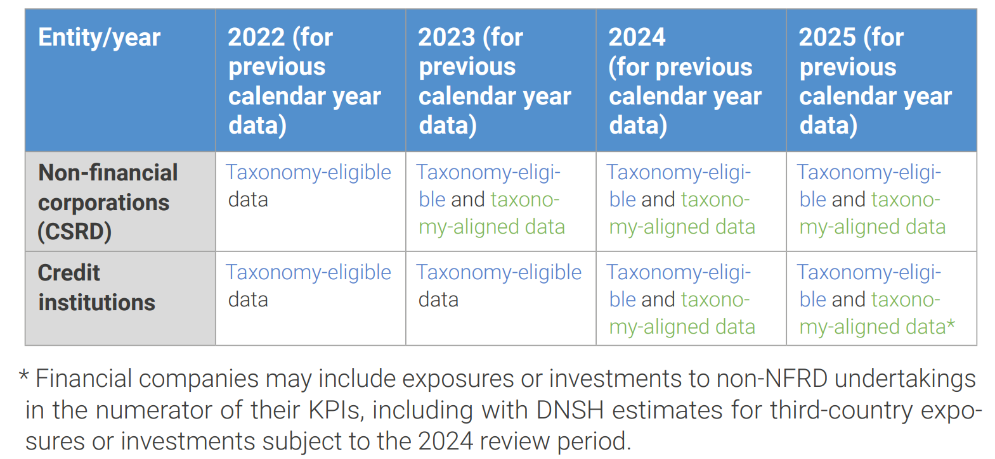
Razkritja skladnosti s taksonomijo (NFRD/CSRD)
Metodologija izračuna KPI in oblika poročanja (tabele) so podrobno opredeljeni v delegirani uredbi Komisije (EU) 2021/2178.

